Slide 1
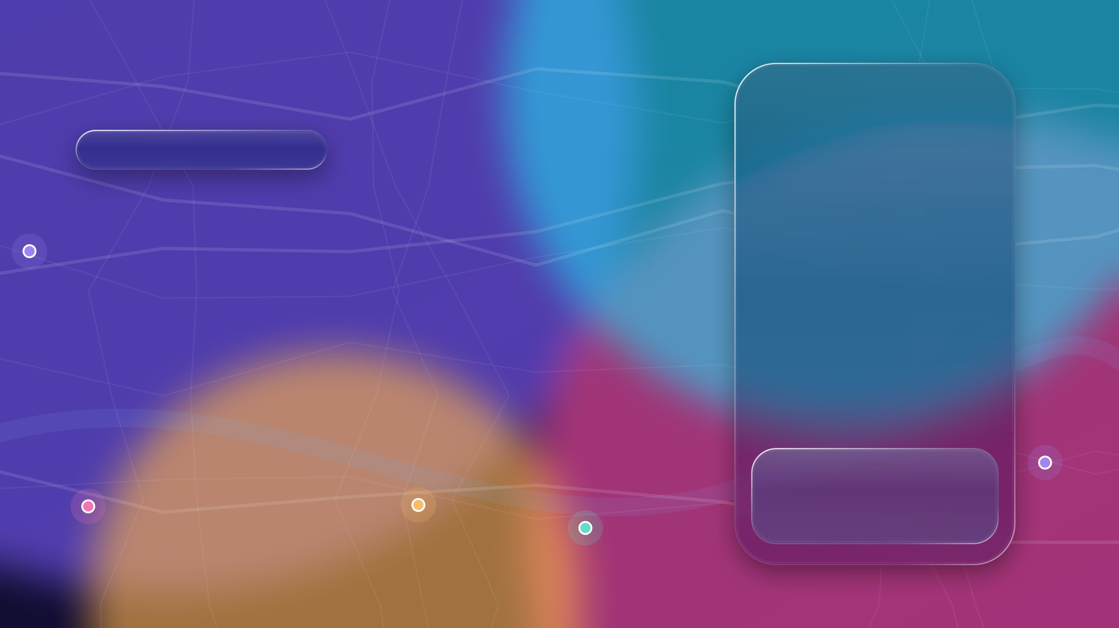
Проектный менеджмент
А
blinkcode
М
Д
Социальное гео-приложение для друзей
Я
Не просто видеть друзей на карте — а встречаться, исследовать город и приглядывать друг за другом
Сбор в 20:00
3 из 4 уже на месте

Slide 2
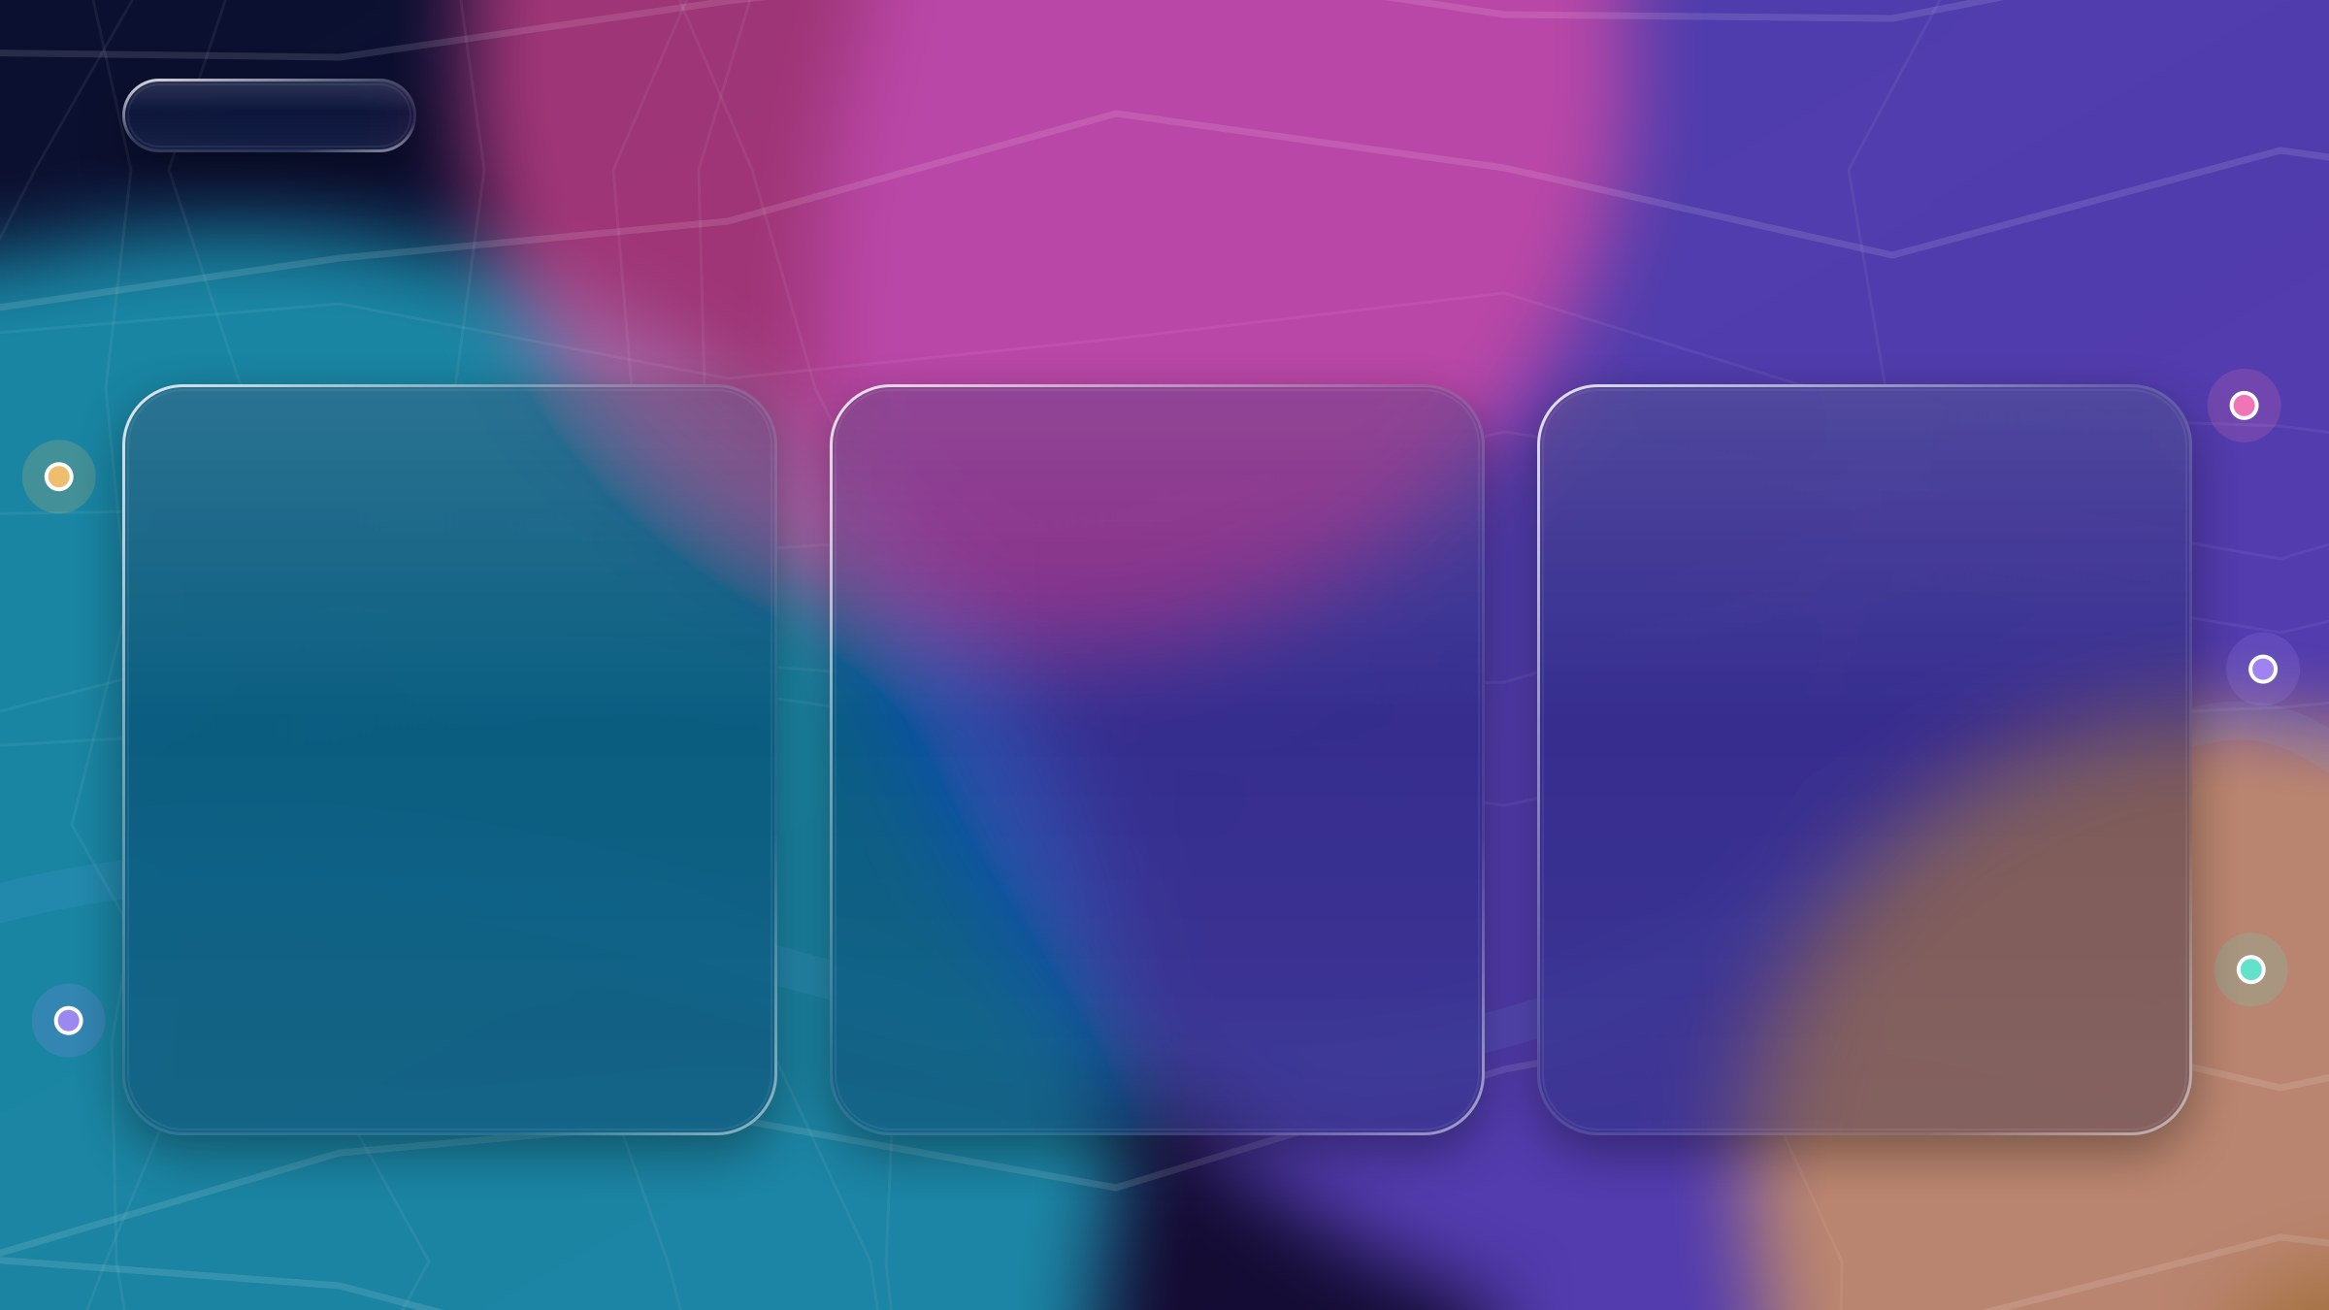



Карты друзей отвечают лишь на «где ты?»
01 · Проблема
Встретиться
Делать что-то вместе
Быть в безопасности
Договориться о точке и времени, понять, кто опаздывает, дойти до друга, который сам движется.
Карта друзей статична: посмотрел и закрыл. Нет причины открывать приложение каждый день.
Шаринг геолокации есть, но в стрессовой ситуации им неудобно пользоваться.

Slide 3
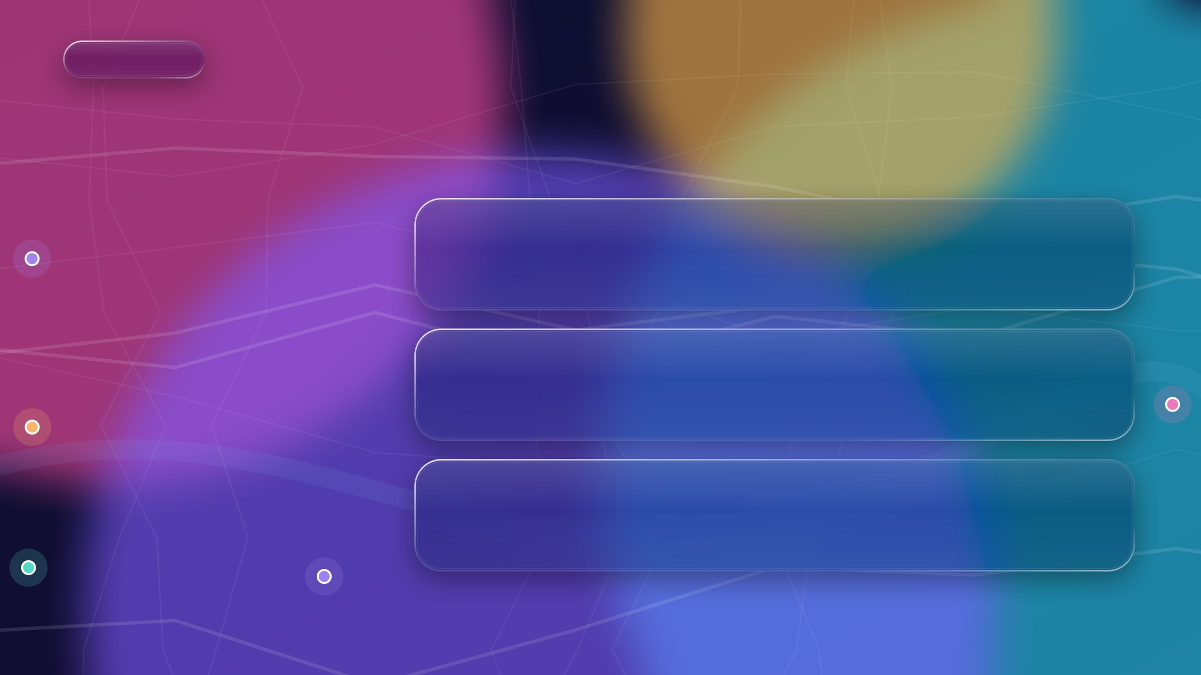
Карта друзей + три слоя поверх неё
02 · Решение
Фундамент — друзья и live-геолокация на карте. Поверх — три слоя, каждый закрывает свою боль.
Встречи
Маршрут до друга
Умные сборы
Режим рации
Собраться без переписки «ты где?»
Город как игра
Чекины и районы
Челленджи и блинкисы
Стикеры на карте
Ежедневная причина открыть приложение
9 фич
Безопасность
SOS с live-трансляцией
Виджет с друзьями
Импорт мест
в трёх слоях
Доверие и ценность без открытия приложения

Slide 4





Сценарий «Умный сбор»: от идеи до встречи
Путь использования
1
2
3
4
Создаёт сбор
Друзья отвечают
Идут к точке
Встреча состоялась
Точка, время и друзья — за 10 секунд, не больше 3 шагов
Один тап «Иду», ETA считается сам по маршруту
Live-маршрут до друга, статусы «В пути», «Опоздаю на 10 мин»
Вход в геозону 100 м — статус «На месте» ставится сам

Slide 5
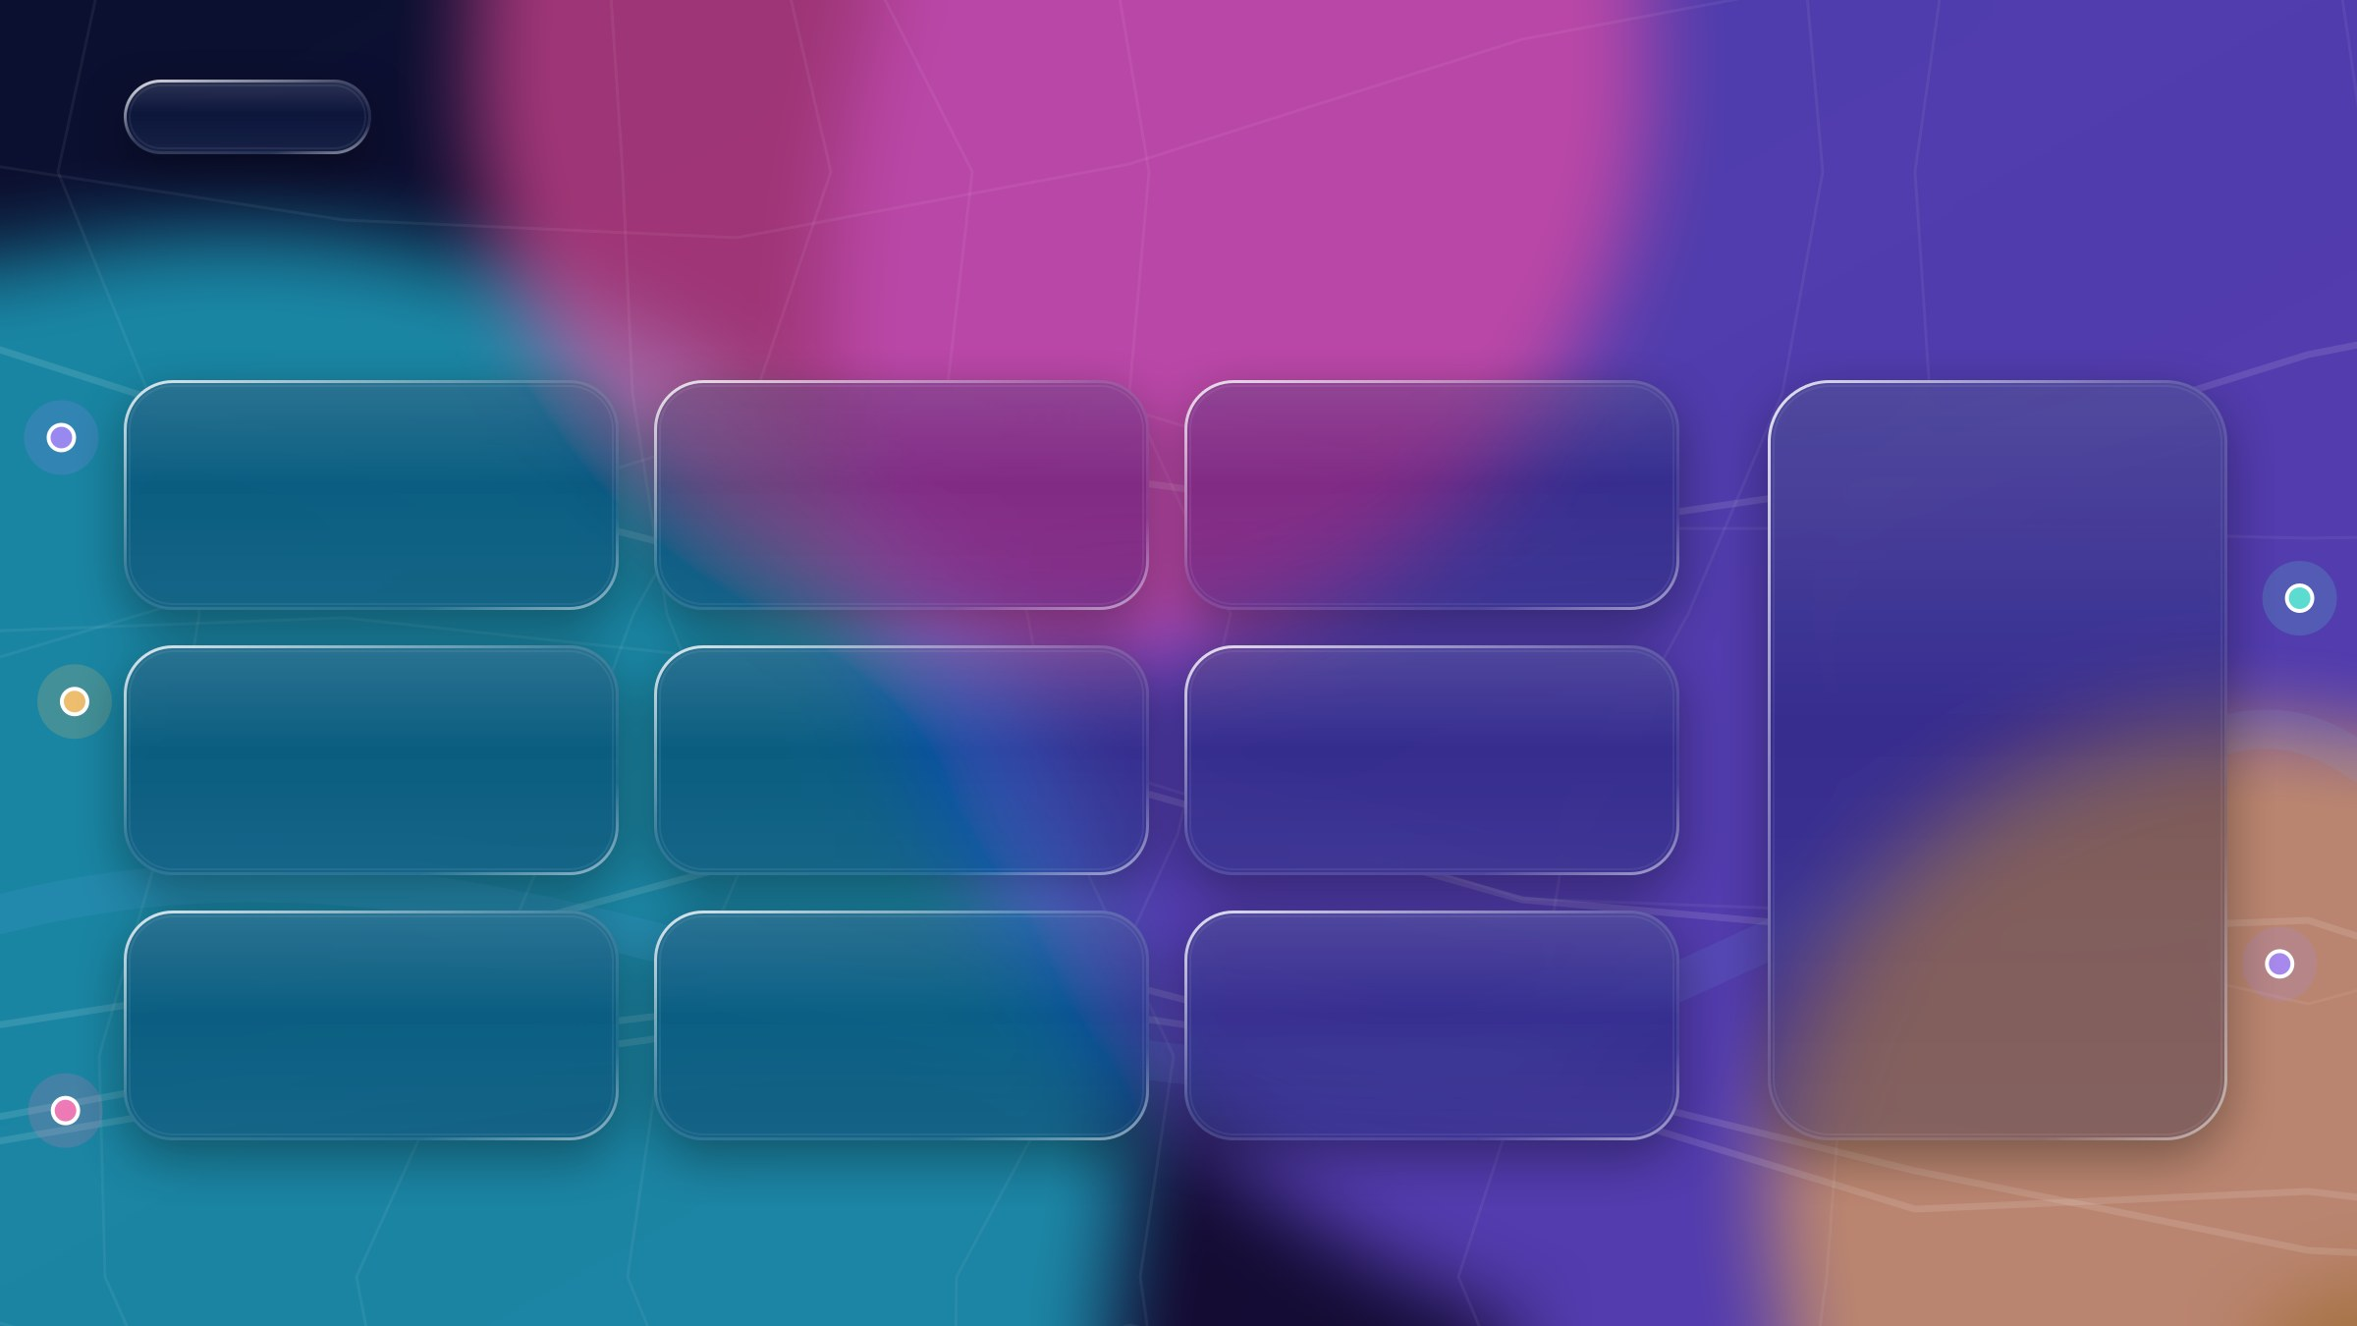
Девять фич в трёх релизах
9 фич
1
MVP
2
MVP
7
MVP
MVP
Маршрут до друга
Умные сборы
SOS с live-трансляцией
встретиться и безопасность
9
MVP
3
v1.1
5
v1.1
v1.1
Дом / работа и места
Чекины и районы
Стикеры на карте
ежедневное вовлечение
v1.2
8
v1.1
4
v1.2
6
v1.2
дорогие и рискованные
Виджет с друзьями
Челленджи и блинкисы
Режим рации

Slide 6
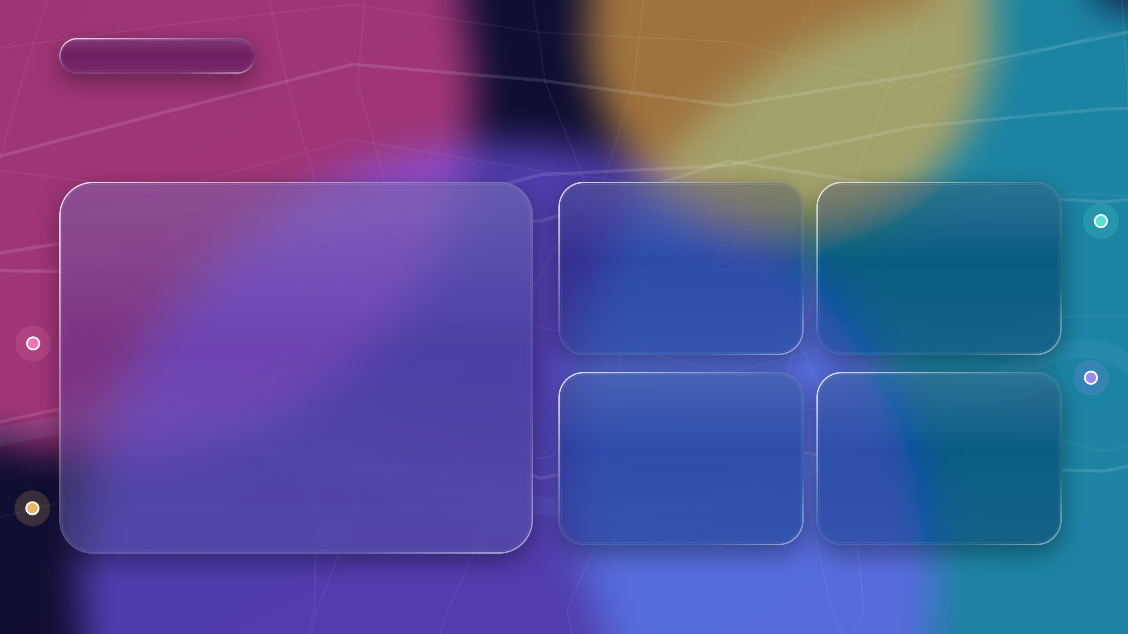
Главная метрика — реальные встречи
Аудитория и метрики
NORTH STAR
45 / 25 / 15%
≥ 50%
Офлайн-встречи в неделю на активного пользователя
Retention D1 / D7 / D30
пользователей с 3+ друзьями через 7 дней
Сбор засчитан, когда участники реально пришли в точку (по геозоне)
≥ 60%
≤ 4%
Аудитория 16–25 лет, компании друзей в большом городе, часто встречаются офлайн
сборов, где дошли 2+ участника
батареи в сутки в фоне

Slide 7

Канбан: что уже сделано
03 · Канбан
Сделано
6
Следующий шаг
4
Бэклог
4
✓ Видение продукта
10–15 интервью с аудиторией
Фундамент: друзья, карта, чат
✓ Спецификации 9 фич
Решить открытые вопросы
MVP-фичи 1, 2, 7, 9
✓ Роадмап и RICE
Спайк фоновой геолокации
Закрытая бета
✓ Бэклог: эпики и задачи
Кликабельный прототип
Релизы v1.1 и v1.2
✓ Архитектура и стек
✓ Приватность и риски

Slide 8
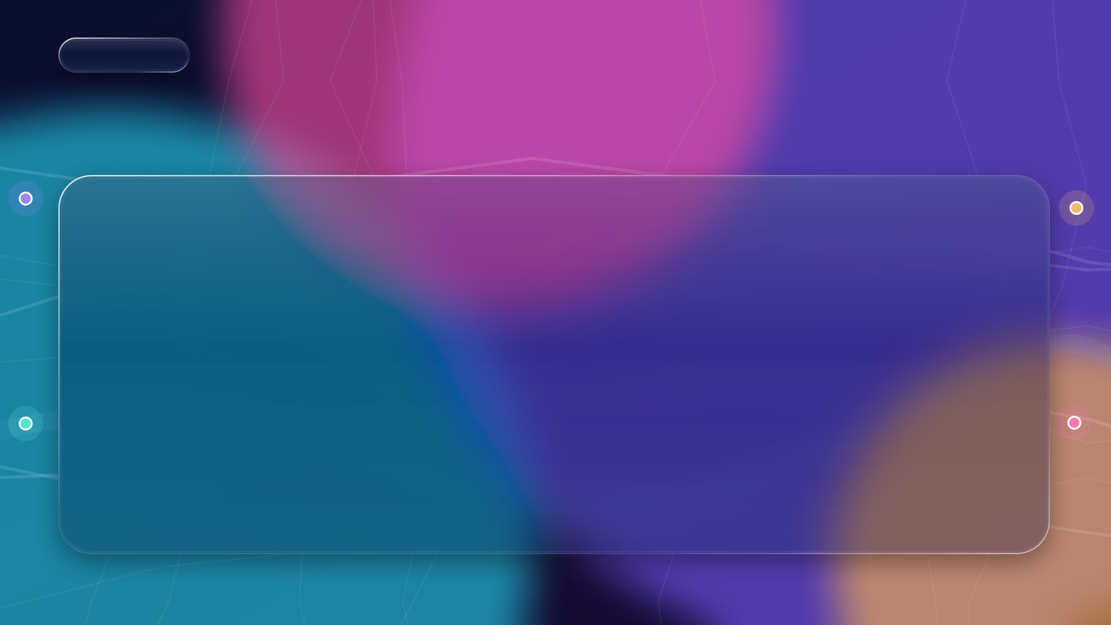
Девять месяцев от идеи до v1.2
04 · Роадмап
месяц
1
2
3
4
5
6
7
8
9
Фаза 0 Discovery
интервью, прототип
Фаза 1 Фундамент + MVP
10–12 недель
Фаза 2 Закрытая бета
200–500 человек
Фаза 3 v1.1 «Город как игра»
6–8 недель
Фаза 4 v1.2 «Вместе»
8–10 недель
Команда: 2 mobile, 2 backend, дизайнер, QA и PM

Slide 9
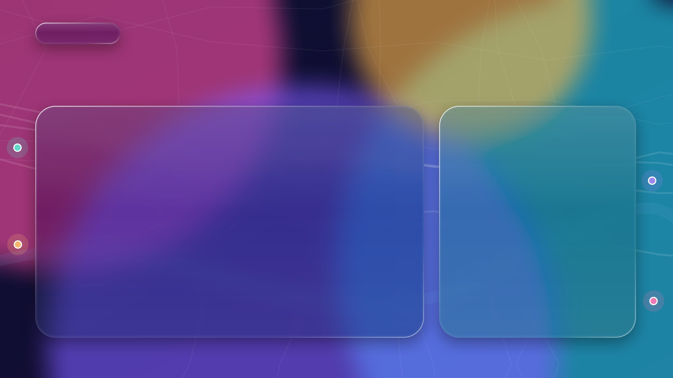
RICE решает, что войдёт в MVP
Приоритизация
В MVP
Дом / работа, Умные сборы, Маршрут до друга, SOS
SOS в MVP выше своего RICE сознательно: это доверие и сильный аргумент в маркетинге

Slide 10




Чем blinkcode отличается от других
05 · Отличия
Фокус на встрече
Город как игра
Live-маршрут, умные сборы и рация закрывают весь путь от «давай увидимся» до «я на месте».
Чекины, открытие районов и челленджи с друзьями дают повод открывать приложение каждый день.
SOS без звонка
Приватность и батарея
Трём контактам уходит ссылка на live-маршрут на 15 минут — открывается в любом браузере.
Точность видимости — для каждого друга отдельно. Расход батареи ≤ 4% в сутки.

Slide 11
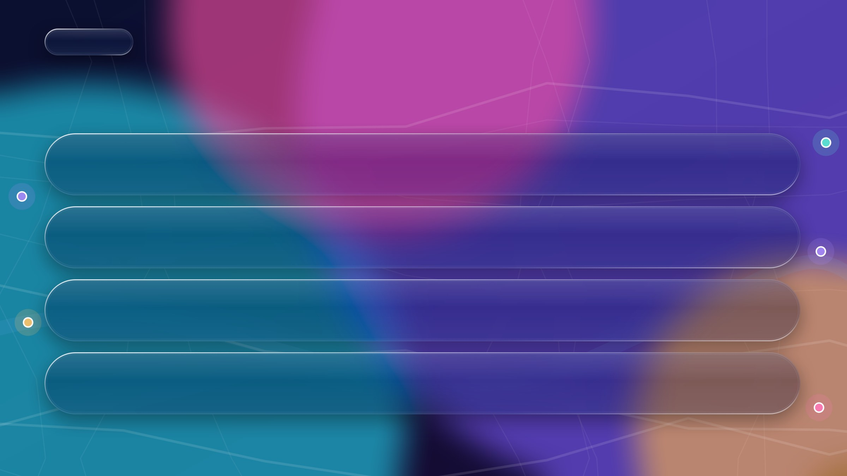
Главные риски и как их снять
06 · Риски
Холодный старт
Инвайты компаниями, бета группами по 5–10 друзей
Высокий
Батарея
Адаптивная частота геолокации, замер в каждой бете
Высокий
Ограничения iOS / Android
Ранние спайки, заявки на разрешения сторов заранее
Средний
Скоуп-крип
Жёсткий MVP, фичи 4 и 6 — только после метрик v1.1
Средний

Slide 12
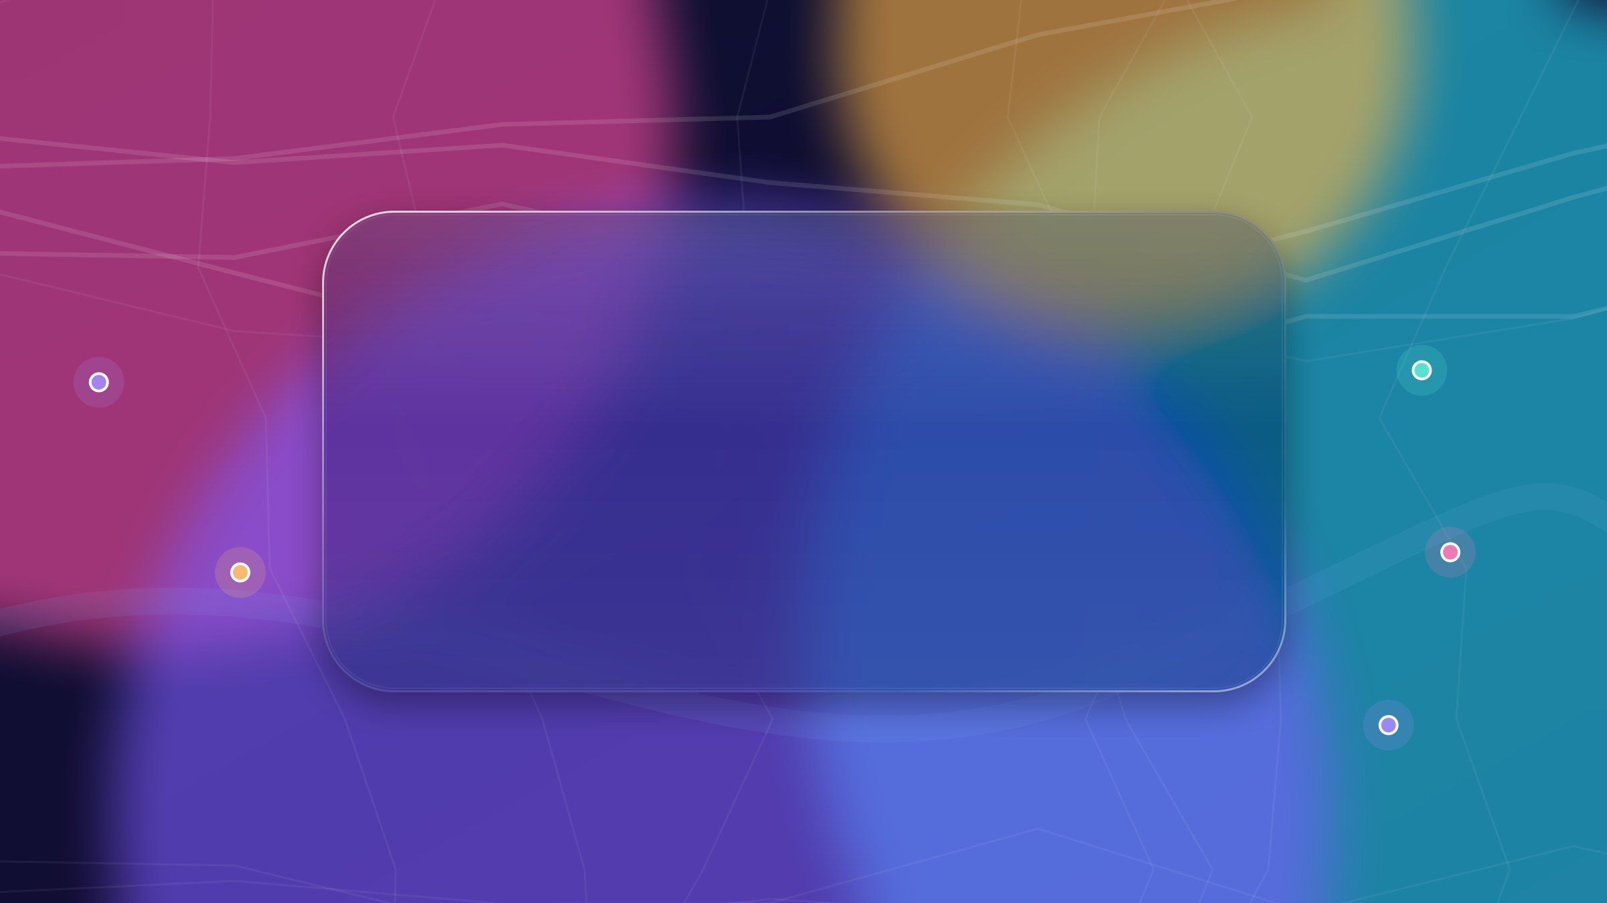
Спасибо!
Встречаемся офлайн — без «ты где?»
blinkcode

